Slide 1
Bases de la containairisation
R4D09
Jean-marc Pouchoulon Avril 2023

Slide 2
VM versus Containers
La manipulation de VM est lourde. (Taille importante, liens avec les clones )
Monter un VM pour une application est souvent superfétatoire et cher.
On cherche à augmenter la densité de systèmes par machines physiques. Du fait du point précédent c’est rarement le cas.
L’architecture doit être scalable mais la vitesse de création des VM ne permet pas de répondre facilement à ce besoin ou l’unité de réaction est la minute.
Le container est une vieille solution mais remise au goût du jour par Docker. La vision container peut être complémentaire de la vision machine virtuelle. (Des containers sur une VM sont courants ).

Slide 3
Les briques de la containérisation

Slide 4
Les namespace Linux
Ils permettent à un processus Linux une vision customisée et différente des autres processus. C’est un vieux concept dont l’implémentation continue dans le Kernel au fil des années.
Mnt ( Points de montages, systèmes de fichiers c’est ce qui permet à des processus d’être chrooté et de ne pas accéder à la même arborescence ).
PID ( Deux process peuvent avoir le même PID dans deux namespaces différents).

Slide 5
Les namespace Linux
Net ( pile réseaux , on peut faire voir des cartes réseaux et tables de routages différentes par process ).
User ( Deux noms d’utilisateurs peuvent avoir le même PID dans deux namespaces différents).
Hostname ( Chaque process peut voir un nom de machine dédié )
IPC ( communication inter process )..

Slide 6
Les appels systèmes utilisés par les namespaces
Clone(): créé un nouveau process et un nouveau namespace.
Unshare(): Créé un nouveau namespace et y attache le processus en cours.
Setns() : Se rattache à un namespace existant.

Slide 7
Les outils userland liés au namespace
unshare
root@debian71:~# unshare -u /bin/bash
root@linux:~# hostname
Linux
root@linux:~# hostname newhostname
root@linux:~# hostname
newhostname

Slide 8
Les outils userland liés au namespace
Ip route2
root@debian71:~# ip netns add myns1
root@debian71:~# ip netns add myns2
root@debian71:~# ip netns list
myns2
myns1
Les devices réseaux ( cartes physiques ou virtuelles ) peuvent être migrés d’un net namespace à l’autre sauf lO ( 127.0.0.1)

Slide 9
Cgroups
Cgroups ( control groups) sont une fonctionnalité du Kernel Linux pour limiter , compter et isoler l’utilisation de processus ).
Source wikipedia
On distingue des sous systèmes qui permettent de contrôler l’appétence d’un groupe de process ( cgroup) dans des domaines telles que le cpu , la mémoire , les IO, la bande passante… Ou d’isoler ce groupe de devices.
Les cgroups sont dans le Kernel. Ils sont accessibles en userland via un virtual file system. Ils sont manipulables via la création de directories ou de fichier dans ce VFS.

Slide 10
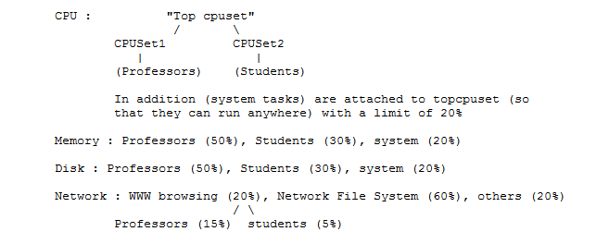
Cgroups cas d’usage
Source https://www.kernel.org/doc/Documentation/cgroups/cgroups.txt

Slide 11
Les sous systèmes des Cgroups
cpuset : affectation des cpu et de la mémoire à un groupe de process (NUMA)
blkio : permet de répartir la bande passante par device.
perf_event : permet de monitorer un cgroup avec des outils d’analyse de la performance ( sans ca on ne monitore q’un seul process).
cpu: permet de répartir les cpu par cgroups.
ffic per each network interface for applications within various cgroups
net_cls : permet de tagger des paquets réseaux par cgroup afin de leur donner une priorité ( par l’outil tc )

Slide 12
Les sous systèmes des Cgroups
cpuacct: permet de générer des rapports automatiquement sur le CPU consommé par les process d’un cgroup, y compris les tâches filles.
memory: permet de générer des rapports automatiquement sur la mémoire consommé par les process d’un cgroup, de la limiter à une valeur et même de killer le process par “oom killer” si il dépasse cette limite.
devices: permet ou interdit l’accès des devices au process des cgroups.
freeze: permet de suspendre ou de réveiller des process des cgroups.
net_prio : permet d’affecter une priorité au traffic réseau par cgroups

Slide 13
Manipuler les Cgroups
Deux façons de faire:
Via un montage d’un filesystem de type cgroup
Via le package cgroup-bin
Les cgroup sont positionnés sous /sys/fs/cgroup par les distributions Redhat et Debian mais on peut affecter un autre point de montage ( voir TP )

Slide 14
Les Capabilities
En natif sous linux, chaque process pour effectuer une action privilégiée doit avoir un jeton ( posix capabilities ) prouvant qu'il est autorisé à le faire.
Ex: On peut interdire à root de sniffer en supprimant CAP_SYS_NET
[root@testetab /]# tcpdump -i any
tcpdump: socket: Operation not permitted

Slide 15
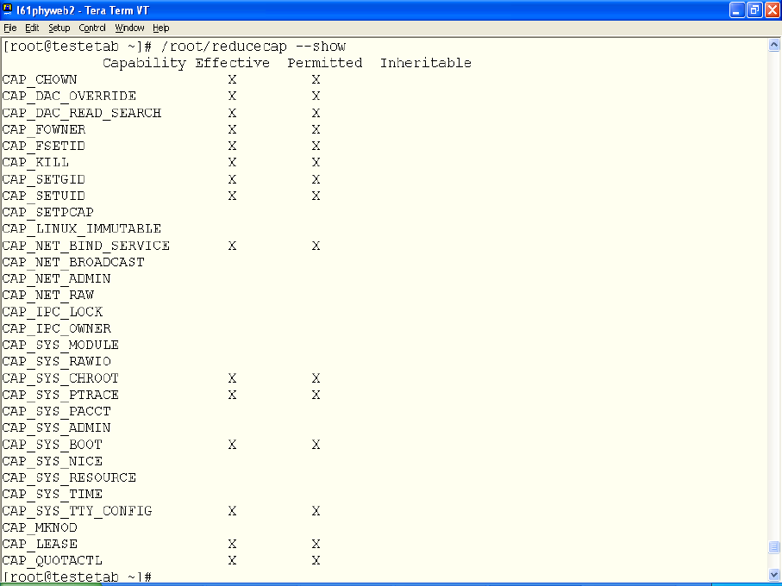
Capabilities sur un guest vserver

Slide 16

Containers: Schéma général
HOTE Linux (VM ou machine physique )
NAMESPACE
bin boot dev etc home initrd.img lib lib64 lost+found media mnt opt proc root run sbin srv sys tmp usr var vmlinuz
NAMESPACE
bin boot dev etc home initrd.img lib lib64 lost+found media mnt opt proc root run sbin srv sys tmp usr var vmlinuz
Linux Kernel
NAMESPACE
bin boot dev etc home initrd.img lib lib64 lost+found media mnt opt proc root run sbin srv sys tmp usr var vmlinuz

Slide 17
LXC ( Linux container)
Solution de containérisation comme vserver ou openvz qui vise à reproduire le comportement classique d’un serveur ( VmM ou machine physique).
La solution LC s’appuie sur les Cgroups ( dans /sys/fs/cgroup/lxc ) , les Namespaces et les Capabilities qui permettent de contrôler et d’isoler un ensemble de processus et forme donc un container.
La solution est encore « brut de fonderie » vis-à-vis de Vserver et d’OpenVz qui sont plus sécurisés,plus friendly et ont des fonctionnalités plus avancés. La version 1.0 semble être à la hauteur des attentes avec la possibilité d’avoir des containers non priviligiés fonctionnant en User Space grâce à l’implémentation du USER Name Space.

Slide 18
LXC fichiers de Template
Les templates ( script qui créent les containers ) sont sous /usr/share/lxc/templates/ ( le template debian-wheezy est stocké sous le nom lxc-debian-wheezy ).
Ils sont fournies avec les paquets de la distribution ou sur GitHub.

Slide 19
LXC: les fichiers
/etc/lxc/auto afin de configurer la persistence des containers ( lien symbolique à faire vers le fichier config du container)
/var/lib/lxc/nom_du_container
rootfs ( l’arborescence du container)
config ( configuration du container)
fstab ( répartition de l’espace disque du container)

Slide 20
LXC quelques commandes de bases
lxc-create -n nom_du_container -t nom_du_template
lxc-list
lxc-start/stop -n nom_du_container
lxc-console -n nom_du_container
lxc-info -n nom_du_container -s
lxc-checkconfig permet de vérifier la configuration
Il y en a d’autres permettant de cloner , passer des commandes, lister les cgroups …

Slide 21
LXC network vlan
Physique: Le container utilise une carte physique.
Vlan: Le container utilise un Vlan de la carte réseau physique.
Macvlan ( vepa ou bridge mode) En mode bridge les containers peuvent communiquer entre eux. En mode Vepa il faut passer par une gateway ce qui permet de filter le traffic d’un container à l’autre.
Veth ( une paire de carte virtuelle (networknamespace), un paquet qui arrive sur une interface veth est retransmis à sa paire, une est pour le host , l’autre pour le container ( chaque veth de l’hôte est relié à un bridge )

Slide 22
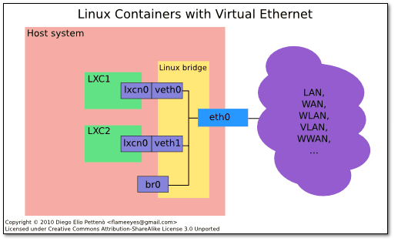
LXC network avec veth

Slide 23
LXD
Ubuntu a sorti une surcouche de LXC qui permet de simplifier l’utilisation de LXC.
L’esprit est celui de Docker ou de Vagrant, avec des containers mis à disposition sur le WEB.
Le client LXC permet de piloter des containers sur d’autres machines.
LXD n’est pas « ready » à ce jour pour la prod… Mais la solution est intéressante.

Slide 24
Docker
Le container applicatif

Slide 25

Genèse de Docker
Docker a probablement été créé par des mutants hybrides mi-développeurs, mi-adminsys et du coup:
La philosophie objet y est très présente (immutablilité, externalisation des parties variables comme les logs, encapsulation, division en micro-services …)
On peut comitter un container comme un code. La persistance a été pensé dès le départ.

Slide 26
Genèse de Docker
C’est une combinaison de briques existantes comme on peut ré-utiliser du code.
L’application est la brique de base de la solution et non pas la machine virtuelle. On cherche à répondre aux besoins métiers.
La scalabilité a été prise en compte au départ. La gestion des MEP aussi.
Bref un gentil ? monstre très disruptif.

Slide 27
Briques logicielles de base de la solution docker
Docker repose sur 3 composantes:
Docker Client : Elle a pour but de piloter le cycle de vie du container. Un client docker sur Mac ou Windows peut piloter des containers Windows ou Linux.
Docker Engine: C’est le moteur en Go qui va à partir des briques de bases du système Linux ( CGROUPS-NAMESPACES ) fabriquer les containers.
Docker Registry: C’est le point de stockage des containers. Il est essentiel dans le cycle de vie du logiciel.

Slide 28

Docker et Union File System
CONTAINER
RW
IMAGES
RO

Slide 29
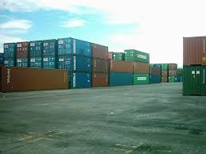

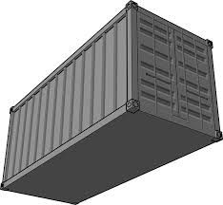
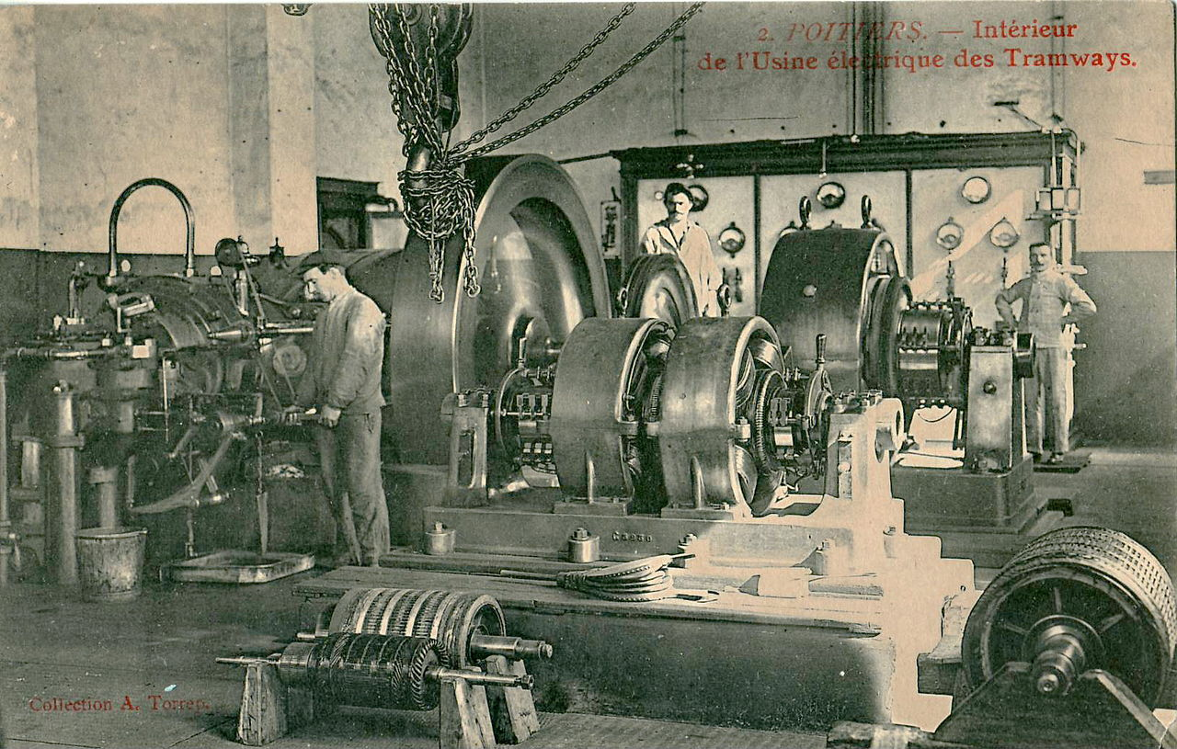
Cycle de vie simplifié d’un container
Dev
Stockage
(registry)
Production (Ops)

Slide 30
Les fondements techniques de Docker
Il permet de créer et de manager des containers basés sur le kernel Linux ( Namespaces, Cgroups , Capabilities ) tout comme LXC.
Copy OnWrite Storage et UFS: Un container Docker est créé instantanément à partir d’une image en lecture seule. On écrit juste les différences entre l’image et le container sur le disque à part.

Slide 31
Les fondements techniques de Docker
Docker est développé en GO et se base sur la libcontainer pour créer les containers. (c’était LXC par défaut ).
Un format de container ouvert basé sur Docker est défini (www.opencontainers.org), réunissant de très nombreux acteurs de l’IT.

Slide 32
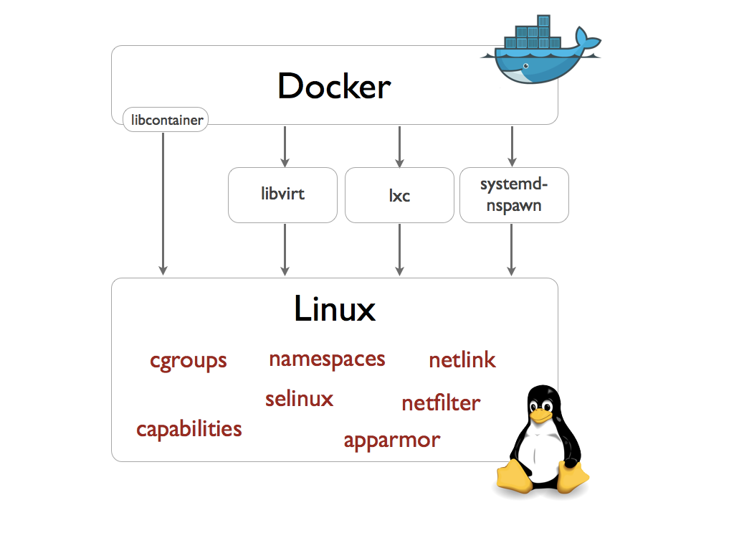
Architecture Docker
Source docker

Slide 33


Commandes client docker
docker create <imageid>
Image RO
Image RO
Data RW
Création du container sans le démarrer
Union File System=>Container

Slide 34

Commandes client docker
docker start <containerid>
Image RO
Data RW
Image RO
Data RW
docker stop <containerid>
Envoi du signal SIGTERM d’arrêt par le client Docker. Le container transmet au process qui doit savoir l’interpréter sinon timeout et envoi du signal SIGKILL au container.
Notes:
Cela explique le temps d’arrêt parfois assez long du container
<numéro>

Slide 35
Commandes client docker
Image RO
docker run <imageid>
Image RO
Data RW
Union File System=>Container
docker run = docker create + docker start

Slide 36
Commandes client docker
Image RO
Data RW
Image RO
Data RW
docker ps
Image RO
Data RW
Liste les containers actifs
Image RO
Data RW
Image RO
Data RW

Slide 37
Commandes client docker
Image RO
Data RW
Image RO
Data RW
docker ps -a
Image RO
Data RW
Image RO
Data RW
Liste tous les containers
Image RO
Data RW
Image RO
Data RW

Slide 38
Commandes client docker
Image RO
docker images -a
Image RO
Data RW
Liste tous les images
Image RO
Data RW

Slide 39
Commandes client docker
docker rm <containerid>
Image RO
Image RO
Data RW
Supprime le container

Slide 40
Commandes client docker
Docker rmi <imageid>
Image RO
Supprime l’image

Slide 41
Commandes client docker
docker commit <containerid>
Image RO
Data RW
Image RO

Slide 42
Commandes client docker
docker commit <containerid>
Image RO
Data RW
Image RO

Slide 43

Commandes client docker
RO
Docker build –t Dockerfile
Base Image RO
Image RO

Slide 44
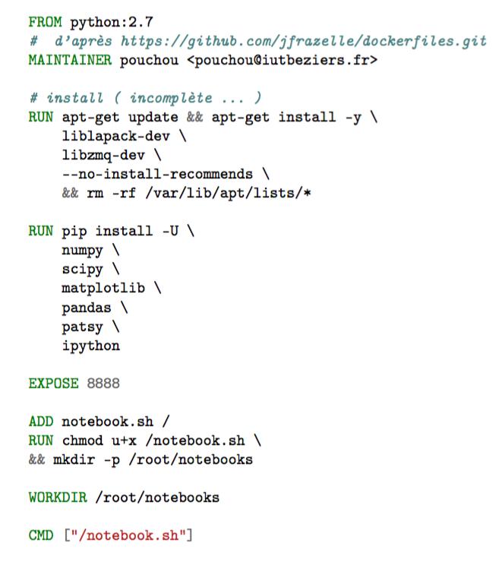
DockerFile
Création d’une image à partir du dockerfile

Slide 45
A chaque instruction du DockerFile une couche est rajoutée avec une mise en cache..
RUN pip install -U … ipython
RUN apt-get update && apt-get install ….
^{FROM python:2.7}
Notes:
Qu’en déduire de la mise à jour d’un container ?
<numéro>

Slide 46

Docker et le réseau
Docker relie par défaut les containers à un bridge Linux lui même relié à l’hôte. ( On peut avec l’option –net modifier ce comportement ). La couche réseau est en refondation pour la version 1.9.
Container ‘app’
Container ‘db’
Tomcat
(port 8080)
MySQL
(port 3306)
Bridge docker0

Slide 47
Expose port
La commande expose port dans un Dockerfile permet de publier des ports accessibles aux autres containers ( mais pas aux machines présentes sur le réseau) .
Container ‘app’
Container ‘db’
Tomcat
(port 8080)
MySQL
(port 3306)
TCP 8080 exposed
TCP 3306 exposed
Bridge docker0

Slide 48
Accessibilité du container depuis l’extérieur.
On peut reprendre le port “exposé” et le natter (via iptables) sur un port de la machine hôte via un :
docker run -d –p 80:8080 --restart always –name=app …
Container ‘app’
Container ‘db’
Expose 8080
172.17.0.3:8080
172.17.0.3:3306
Bridge docker0
195.83.225.1:80

Slide 49
Linking de containers
Le “Linking” permet à un container de positionner des variables accessibles au container “linké” et des entrées dans le fichier host.
docker run -link <containername:alias>
Docker run … –link db:dbalias
Host
Container ‘app’
Container ‘db’
Env variables
DBALIAS_PORT_3306_TCP=tcp://172.17.0.4:3306
DBALIAS_PORT_3306_TCP_PROTO=tcp DBALIAS_PORT_3306_TCP_ADDR=172.17.0.4
DBALIAS_PORT_3306_TCP_PORT=3306
Tomcat
(port 8080)
MySQL
(port 3306)
Bridge docker0
Notes:
<numéro>

Slide 50
DNS et Docker sous Linux
Par défault un container hérite d’une copie du resolv.conf de son hôte Linux .
Avec systemd-resolved sur l’hôte c’est le contenu de /run/systemd/resolve/resolv.conf qui sert de fichier /etc/resolv.conf dans le container.
Les containers attachés à un réseau/bridge autre que default/docker0 utilise un DNS embarqué 127.0.0.11

Slide 51
Externaliser les datas des containers
Mettre des fichiers de base de données sur AUFS n’est pas recommandé.
Comment sauvegarder des datas dans ce type de container ?
La solution c’est le volume. Un volume va échapper à AUFS et pourra être partager avec d’autres containers. Un volume peut être mappé avec une directory de l’hôte.

Slide 52
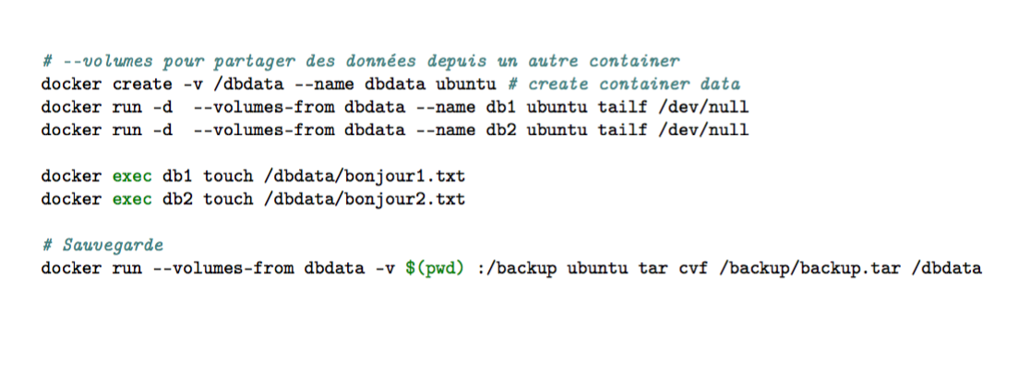
Volumes intercontainer

Slide 53
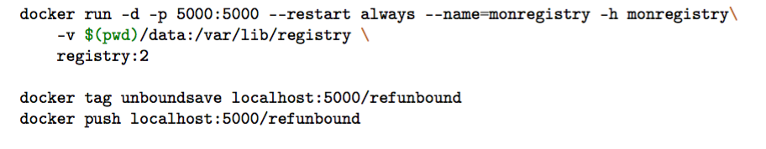
Persistence des containers.
Docker fournit un container qui sert à stocker ses images : le registry.
On peut utiliser le registry de Docker dans le cloud mais il est payant si voulez stocker des images privés.

Slide 54
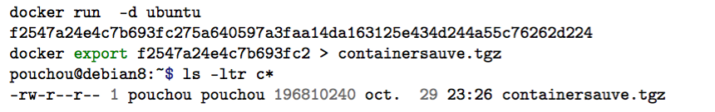
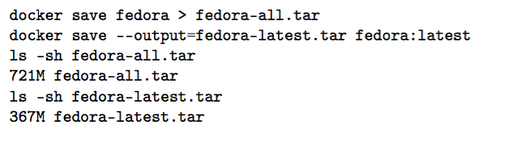
Persistence des containers.
On peut aussi sauvegarder les containers sous forme de tarball:
Ou mieux (portabilité) sauvegarder une image:

Slide 55
Commandes diverses
docker log <containerID>
docker exec –it <containerid> bash
docker diff <containerID>
docker pause <containerID>
docker stats <containerID>
docker tag <imageID> nomimg:Montag
docker run -it --memory=256m ubuntu bash
docker inspect -f '{{ .NetworkSettings.IPAddress }}’
<containerID>
doman docker-pull

Slide 56
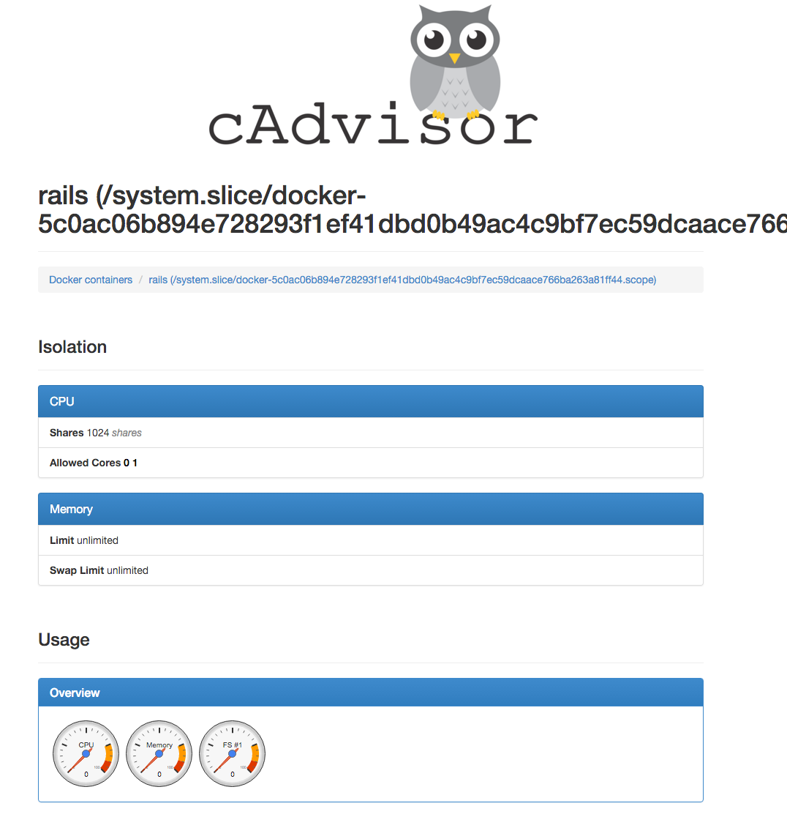
Supervision des containers
Un container docker se base sur les cgroup. Cet outil fournit de l’accounting
sur le container:
Voir par exemple memory.stat dans /sys/fs/cgroup/systemd/…

Slide 57


Eco-système Docker
Les acteurs du libre sont très présents dans la fourniture de solution industrielle Bare-Metal.
RedHat avec Atomic Host, COREOS …

